Slide 1

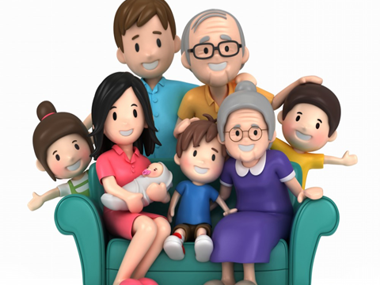
TRƯỜNG MẦM NON HOA HỒNG
CHỦ ĐỀ: GIA ĐÌNH
Lĩnh vực: Phát triển ngôn ngữ
Hoạt động : LQVH
Đọc thơ : Thơ Lấy tăm cho bà (5E)
Lớp: Chồi 3
Thời gian: 25- 30 phút
GV: H Yuan Kriêng
Năm học: 2025 - 2026

Slide 2

I/ Yêu cầu:
1.Kiến thức.
Trẻ nhớ được tên bài thơ, tên tác giả, hiểu nội dung bài thơ “ Lấy tăm cho bà”
+ Trẻ đọc thuộc bài thơ to rõ ràng, diễn cảm .
- Trẻ hiểu được nội dung bài thơ, cảm nhận được âm điệu vui tươi của bài thơ, trả lời được các câu hỏi của cô, biết đọc thơ theo nhiều hình thức khác nhau.
+ Trẻ nói được trong câu truyện có mấy nhân vật.
2.Kỹ năng.
- Trẻ đọc thơ diễn cảm biết thể hiện ngữ điệu giọng.
- Rèn luyện kĩ năng đọc thơ diễn đạt rõ ràng, đúng ý, mạch lạc.

Slide 3

3. Thái độ.
- Vui vẻ hợp tác với bạn
- Góp phần giáo dục trẻ yêu quí, lễ phép, hiếu thảo với ông bà, bố mẹ. Biết giúp đỡ ông bà, bố mẹ những công việc vừa sức của mình.
II/ Chuẩn bị:
- Tranh bài thơ, nhiều đồ dùng: đồ dùng ăn, uống, vui chơi, giải trí.
III.Tiến hành:

Slide 4

1. Hoạt động 1. Thu hút tạo hứng thú
Chào mừng các con đến với chương trình
Bé yêu thơ

Slide 5









+ Phần 1: Thi sĩ lắng nghe.
+ Phần 2: Ai thông minh nhất.
+ Phần 3: Thử tài của bé.

Slide 6



Slide 7

2/Hoạt động 2: Khám phá
* Phần thi thứ nhất: thi sĩ lắng nghe
- Cô đọc lần 1(đọc diễn cảm).
- Cô cho trẻ nhắc lại tên bài thơ: Lấy tăm cho bà
- Các con ơi! bài thơ nói về 1 bạn nhỏ đã được cô giáo dặn về nhà khi ăn cơm xong lấy cho bà cái tâm, nhưng bà của bạn thì không còn răng nữa nên bé đã rót nước mời bà đó các con.
- Cô đọc lần 2 kết hợp xem tranh

Slide 8

Lấy tăm cho bà
Cô giáo dạy cháu về nhà
Ăn song nhớ lấy cho bà cái tăm
Nhưng bà đã rụng hết răng
Cháu không còn được lấy tăm cho bà
Cháu đi rót nước bưng ra
Chè thơm hương toả khắp nhà vui vui.
Định Hải

Slide 9
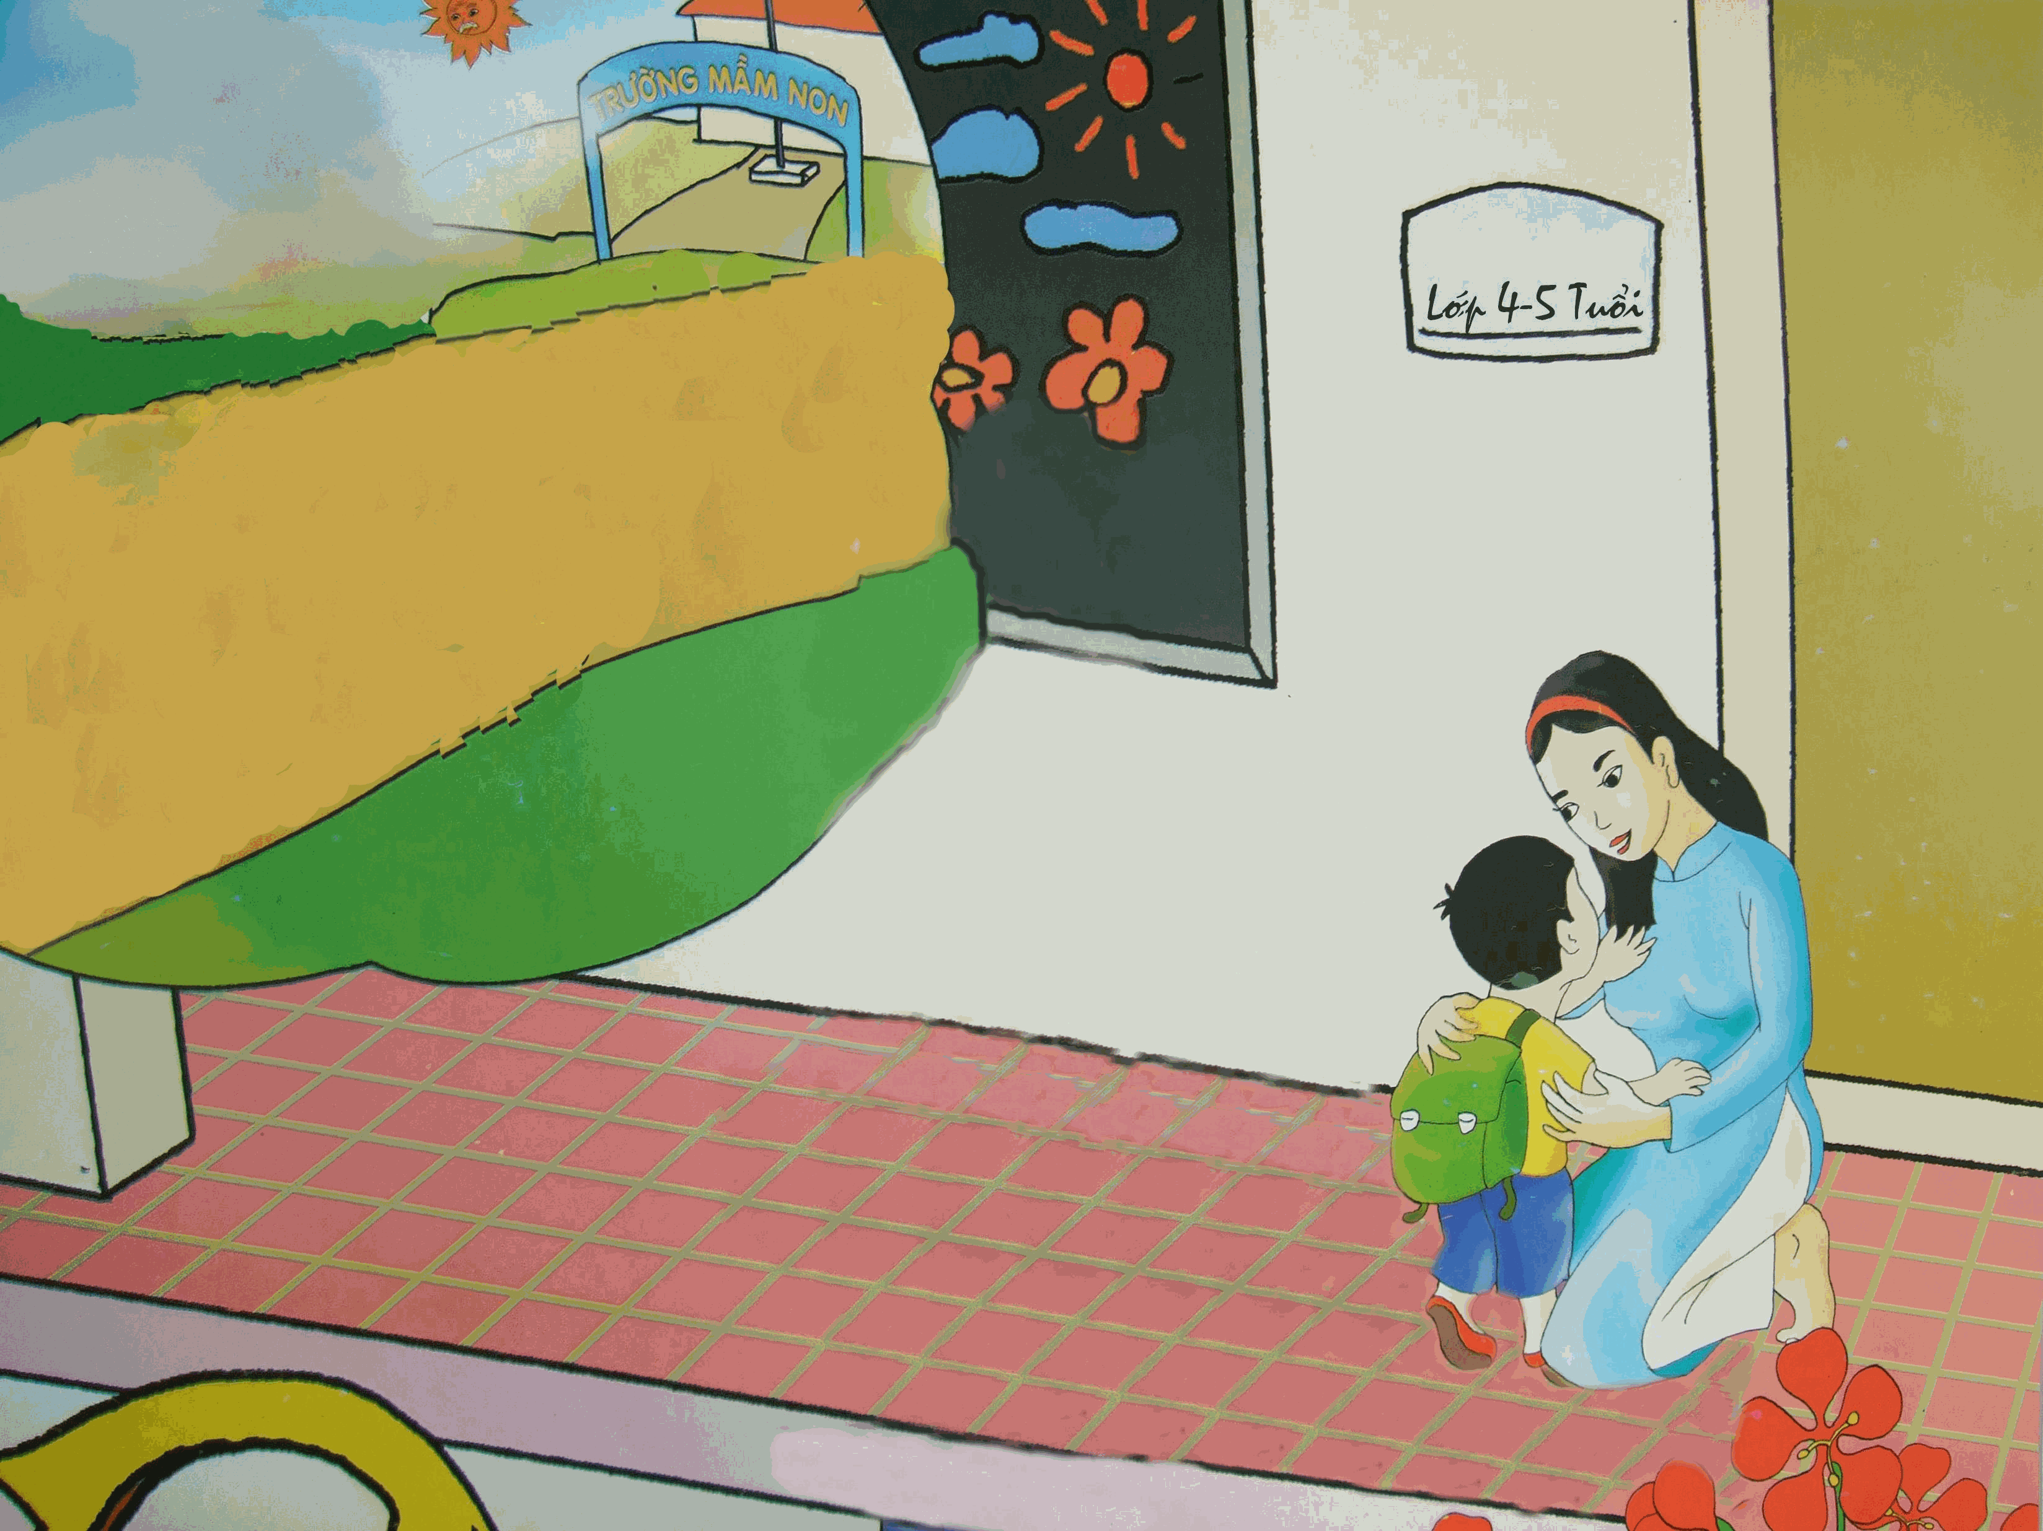
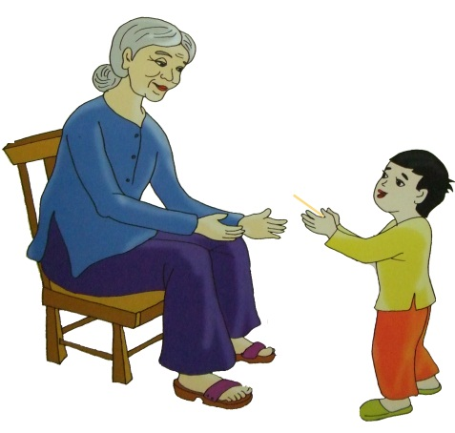

Slide 10
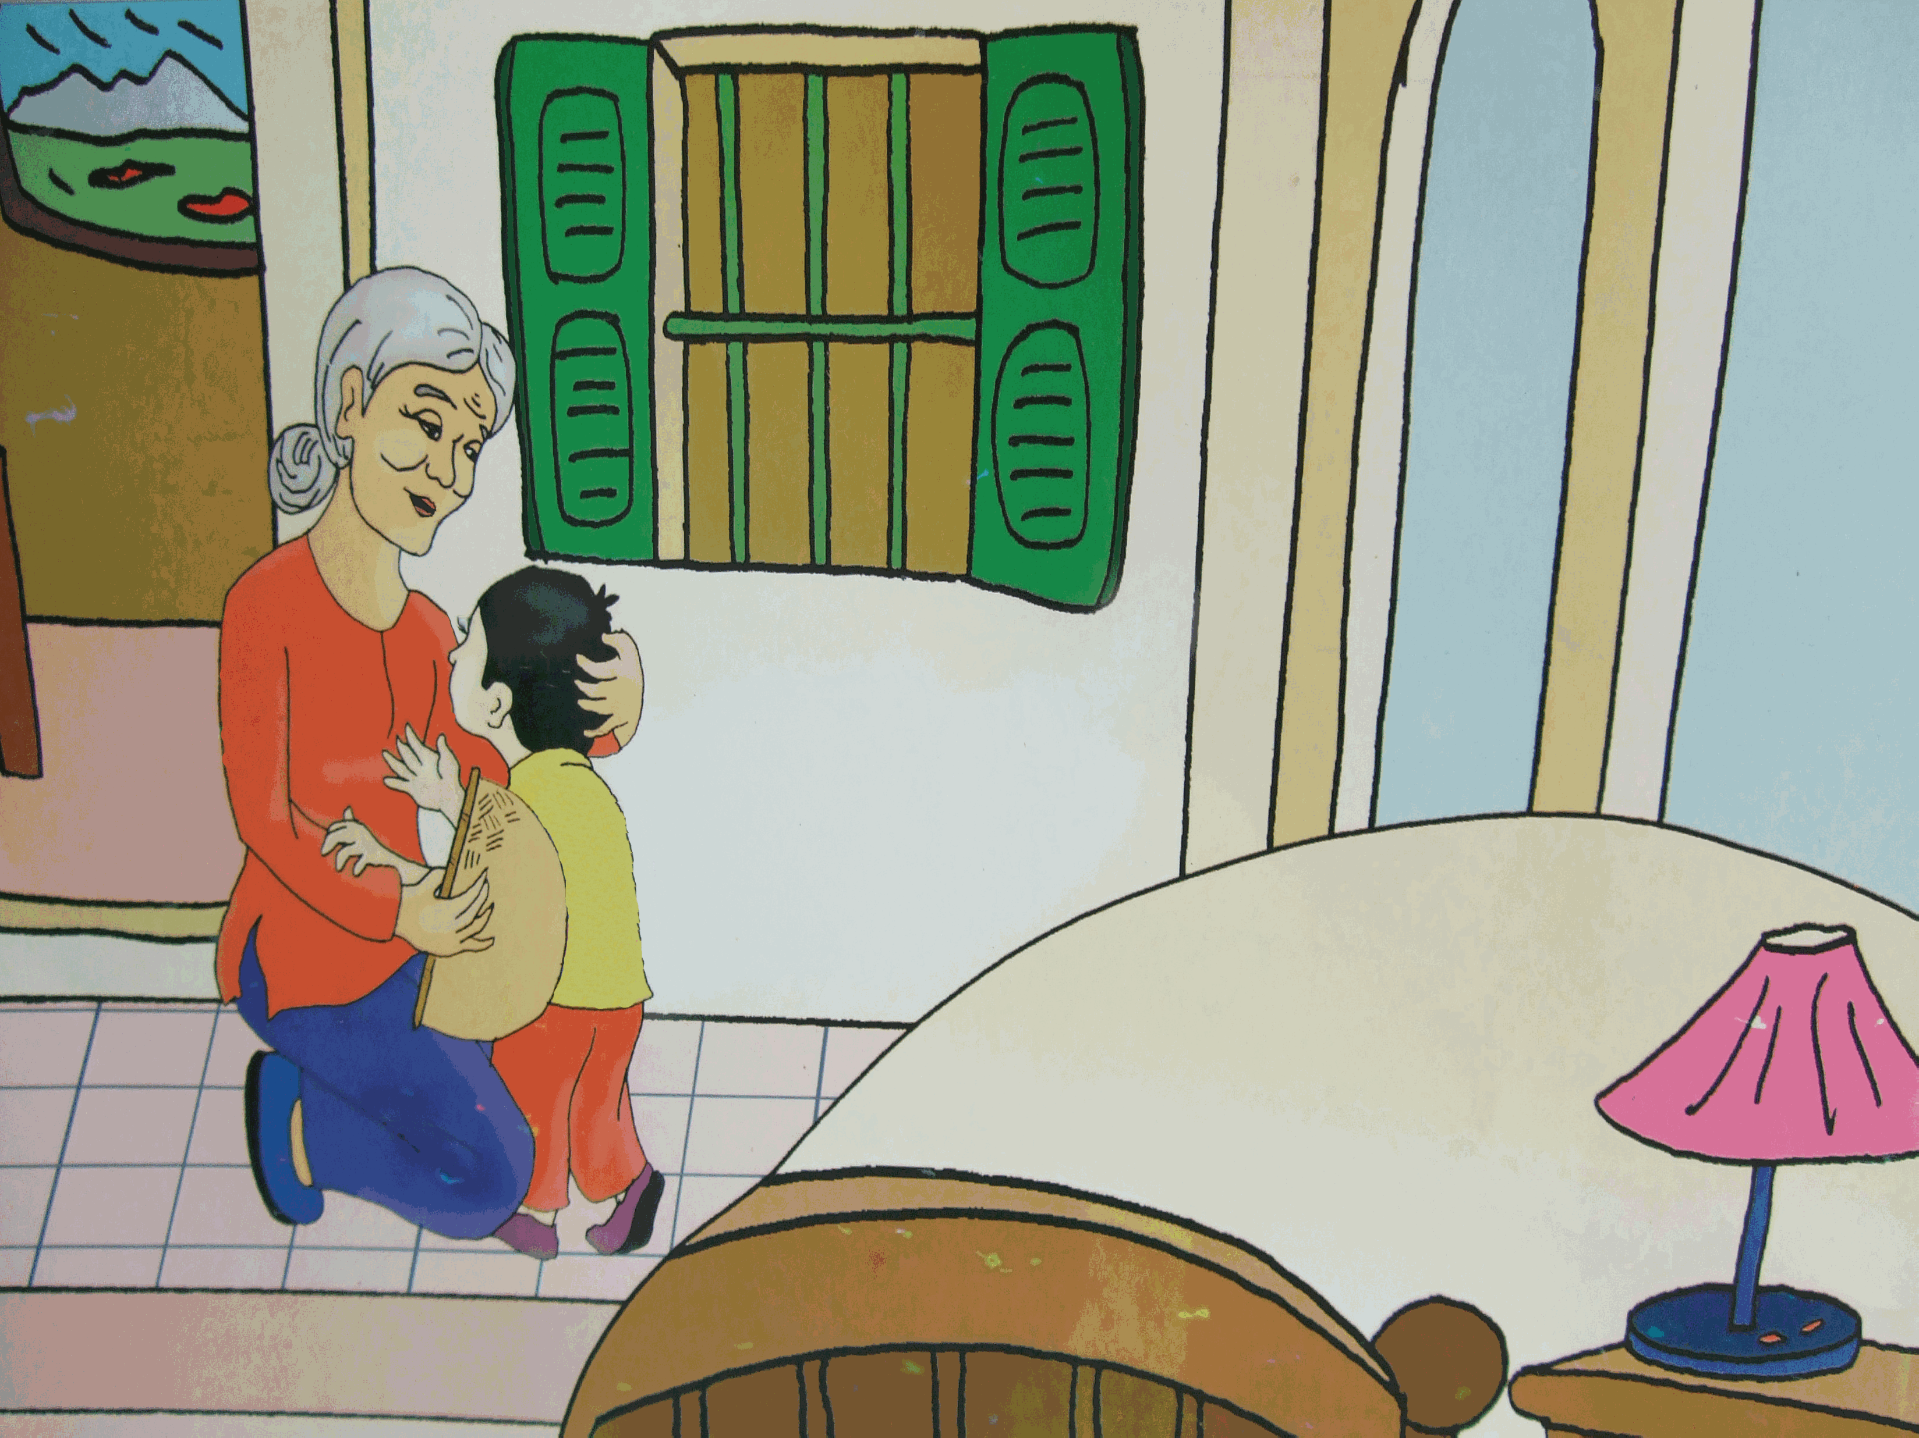

Slide 11
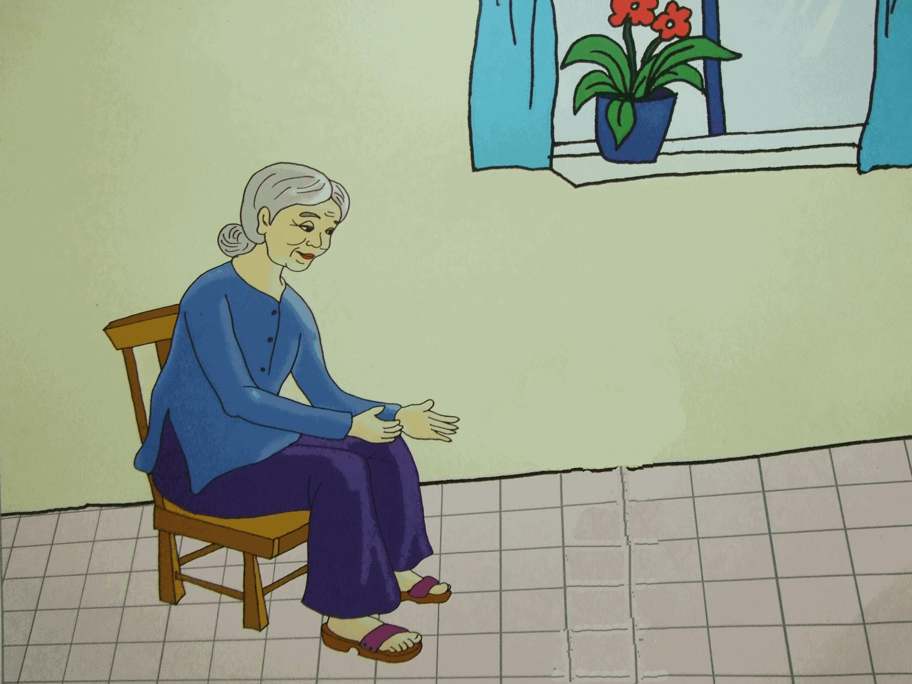
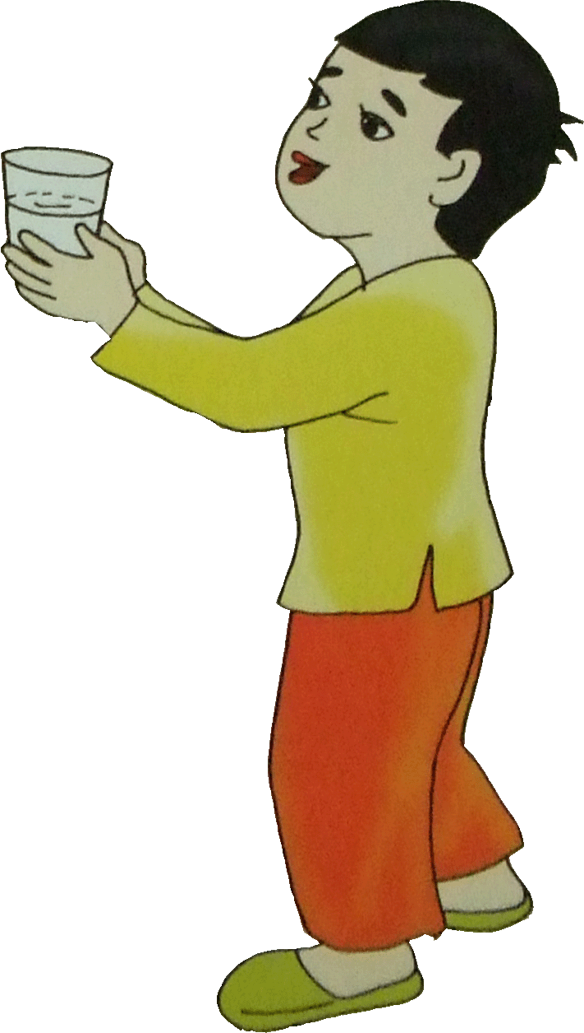

Slide 12

* Phần 2: Ai thông minh nhất
3. Hoạt động 3 : Giải thích
*Đàm thoại:

Slide 13

Câu 1: Cô vừa đọc cho các con nghe bài thơ gì?

Slide 14

Câu 2: Cô giáo dạy bạn nhỏ làm gì?

Slide 15
Câu 3: Vì sao bạn nhỏ không lấy tâm cho bà, thể hiện qua câu thơ nào?

Slide 16
Câu 4: Bạn nhỏ đã tỏ lòng kính yêu như thế nào?

Slide 17

“Chè” còn gọi là trà đó các con. Bà là người lớn tuổi các con phải biết yêu thương, kính trọng, giúp đỡ bà nhé các con.

Slide 18
Câu 5: Nếu là con con sẽ làm gì?

Slide 19

Các con ơi qua bài thơ này em bé rất ngoan biết rót nước mời bà. Các con phải học theo bạn phải biết yêu thương giúp đỡ mọi người thân trong gia đình vừa sức của mình các con nhớ chưa?

Slide 20

4. Hoạt động 4 : Áp dụng cụ thể
*Dạy thơ:
+ Lớp, cá nhân, tổ, nhóm đọc

Slide 21


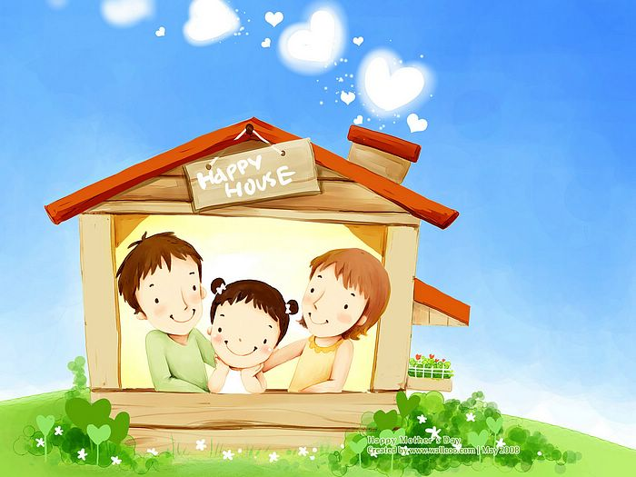




















Slide 22

* Phần thi thứ 3: Thử tài của bé
* Trò chơi: Ai nhanh nhất
- Cách chơi: Cô chia lớp thành 2 đội. Phía trên cô có nhiều món quà tặng cho bà. Mỗi đội sẽ đi trong đường hẹp lấy 1 món quà về tặng cho bà của mình.
- Luật chơi: Trong vòng 1 đoạn nhạc đội nào lấy được nhiều món quà tặng cho bà đội đó là đội chiến thắng.

Slide 23

5. Hoạt động 5 : Đánh giá
- Cô và các con vừa học bài thơ gì?
- Bạn nào giỏi đọc lại bài thơ cho cô và bạn xem ?
=> Kết thúc: Hát bài “Cháu yêu bà”.

Slide 24






Chào và hẹn gặp lại các con ở hoạt động sau

